Slide 1
SOCIAL AND COMMUNICATIVE TECHNOLOGIES IN PROFESSIONAL ACTIVITIES
Topic 2. communications typology
Notes:
Good afternoon, dear friends. Today we continue to study our discipline «SOCIAL AND COMMUNICATIVE TECHNOLOGIES IN PROFESSIONAL ACTIVITIES». And today we will consider the topic number 2 «Сommunications typology».

Slide 2
Questions of the topic:
types of communication. Forms of communication Communication levels: Personal, group and mass communication
The evolution of communications (from verbal culture to multimedia)
Notes:
Рассмотрим основные вопросы сегодняшней темы
Let's look at the main issues of today's topic
виды коммуникации.
Формы коммуникации
Уровни коммуникации: Личная, групповая и массовая коммуникация
In this slide you see the main questions of today's lecture

Slide 3
1. Types of communication.
Verbal communication – verbal transfer of information, which can take place in two main forms: oral and written
Speech activities: speaking, listening, writing and reading
Non-verbal communication – it is the exchange of non-verbal messages, as well as their interpretation. Includes: optic-kinetic system, para- and extralinguistics, the organization of space and time of the communication process, visual contact (gestures, facial expressions, pantomimics)
Notes:
So let's look at the main types of communications.
На этом слайде представлены понятия
This slide presents concepts
Verbal communication – словесная передача информации, которая может осуществляться в двух основных формах: устной и письменной
Виды речевой деятельности: говорение, слушание, письмо и чтение
Невербальная коммуникация – это обмен невербальными сообщениями, а так же их интерпретация.
Включает в себя: оптико-кинетическую систему, пара- и экстралингвистику, организацию пространства и времени коммуникативного процесса, визуальный контакт

Slide 4
1. Types of communication.
Non-verbal communication science:
Kinesika
Takesika (Haptika)
Sensorika Proxemika Hronemika
Kinesika
Levels of information reported through postures and gestures: Level 1 – this information about the nature of the interlocutor
Level 2 – it's an emotional state of a person Level 3 – it's a relationship to the interlocutor
Notes:
Науки, занимающиеся изучением невербальной коммуникации:
Кинесика
Такесика (хаптика)
Сенсорика
Проксемика
Хронемика
Kinesika
Уровни информации, сообщаемой посредством позы и жестов:
1 уровень – это сведения о характере собеседника
2 уровень – это эмоциональное состояние человека
3 уровень – это отношения к собеседнику

Slide 5
1. Types of communication.
Takesika (Haptika)
Basic types of touches:
Professional Ritual
Friendly Love
Sensorika
(sensory perceptions)
Smells Eye contact
Touch

Slide 6
1. Types of communication.
Proxemika
Communication zones:
Intimate (0-45 сm)
Personal or personal (45-120 cm)
Social (120-400 cm)
Public (400 -750 cm)
Hronemika
Using time in non-verbal communication
Notes:
Proxemika
Зоны коммуникации:
Интимная (0-45 см)
Личная или персональная (45-120 см)
Социальная (120-400)
Публичная (400 -750 см)
Hronemika
Использование времени в невербальном коммуникационном процессе

Slide 7
2. Forms of communication.
Dialogue Discussion Conversation Meetings, meetings Negotiations Press conference Briefing Presentation Admission on personal matters
Notes:
In your homework, you will detail the content of these concepts
в своем домашнем задании вы подробно раскроете содержание данных понятий
Диалог
Дискуссия
Беседа
Совещания, заседания
Переговоры
Пресс-конференция
Брифинг
Презентация
Прием по личным вопросам

Slide 8
3. Levels of communication.
Information:
Meaningful (10%)
Evaluation (90%)

Slide 9
3. Levels of communication.
Transmission levels:
1. Semiotic level - (Transfer information with signs).
Views of The Pier Signs:
Signs that denote an object;
Signs that denote property;
Signs by agreement.
Notes:
Уровни передачи информации:
1. Семиотический уровень - (передача информации с помощью знаков.
Виды знаков по Пирсу:
Знаки, которые обозначают объект;
Знаки, которые обозначают свойство;
Знаки по соглашению.

Slide 10
3. Levels of communication.
2. Linguistic (language) - Transfer information with words
3. Metalinguistic (metayasova) - transfer information through words whose meaning has been pre-recorded. As a rule, we are talking about terminology. Terms are always understood unequivocally, and ordinary words are more often significant.
Notes:
2. Лингвистический (языковой) - Передача информации при помощи слов
3. Металингвистический (метаязыковой) - передача информации при помощи слов, значение которых предварительно зафиксировано. Как правило, речь идет о терминологии. Термины всегда понимаются однозначно, а обычные слова чаще многозначно

Slide 11
3. Levels of communication.
4. Paralingisgic level - transmission of information by non-verbal means, such as mic, gestures.
5. Synthetic (transfer information through sustainable constructs that combine the elements of the levels listed above).
Notes:
4. Паралингвисгический уровень - передача информации говорящим невербальными средствами, например мимика, жесты.
5. Синтетический (передача информации с помощью устойчивых конструктов, объединяющих элементы перечисленных выше уровней).

Slide 12
3. Levels of communication.
By the number of participants, communication is divided into: interpersonal (the communicator is one person),
Group (communicators is a small audience of no more than 10 people)
Mass (has a numerically large audience).
Notes:
По количеству участников коммуникация делится на:
межличностную (коммуникантом является один человек),
групповую (коммуникантами является небольшая аудитория численностью не более 10 человек)
массовую (имеет численно большую аудиторию).

Slide 13
4. The evolution of communications (from verbal culture to multimedia)
Appearance of speech Invention of writing Invention of Printing Invention of electronic communication (phone, telegraph, radio, television) The invention of a personal computer
Notes:
На этом слайде представлены основные тапы развития коммуникации
This slide presents the main taps of communication development
Появление речи Изобретение письменности
Изобретение книгопечатания
Изобретение электронных средств коммуникации (телефон, телеграф, радио, телевидение)
Изобретение персонального компьютера

Slide 14
FIRST COMMUNICATION REVOLUTION – APPEARANCE OF SPEECH
Evolutionary approach. In a primitive society, the technique of farming became more complex.
The complexity of collective actions and social relations has led to the emergence of new means of communication - PICH.

Slide 15
FIRST COMMUNICATION REVOLUTION – APPEARANCE OF SPEECH
A creationistic approach. When man was created, God gave him speech. The first people had one language, had excellent memory and did not have the need for writing, as almost without loss they could pass the necessary information to the next bye.

Slide 16
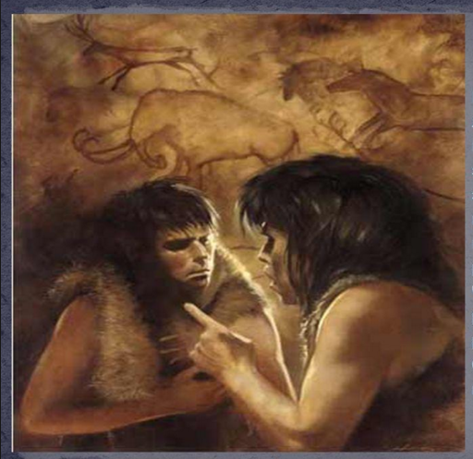
APPEARANCE OF SPEECH
Evolutionary approach.
Speech became the leading means:
cognition of the world around us, the tool of thinking;
Transfers of accumulated knowledge and experience;
regulating interactions;
informing about something;
Internal self-organization and
self-government of man.

Slide 17
APPEARANCE OF SPEECH
A creationistic approach.
Speech was originally the leading means:
cognition of the world around him, the tool of thinking; Transfers of accumulated knowledge and experience Regulating interactions;
informing about something;
internal self-organization and
self-government of the person.

Slide 18
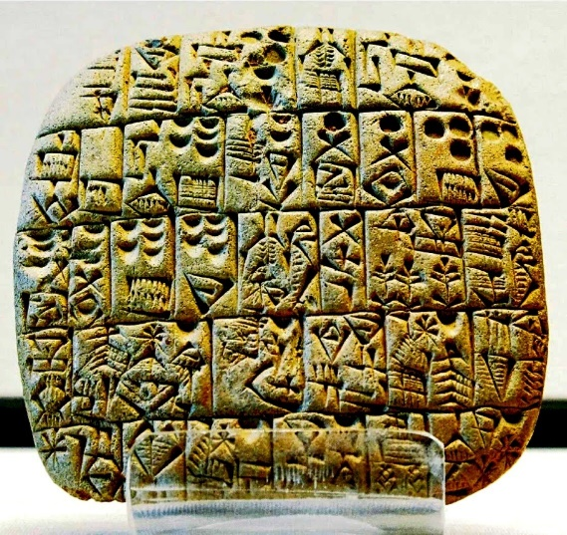
THE SECOND COMMUNICATION REVOLUTION - THE INVENTION OF WRITING
"A man disappears, his body becomes ashes, all his relatives disappear from the surface of the earth, but the scriptures make him remember it with the mouths of those who pass it on to the mouths of others. The book is needed more than a built house, better than a luxurious palace, better than a monument in the temple"

Slide 19
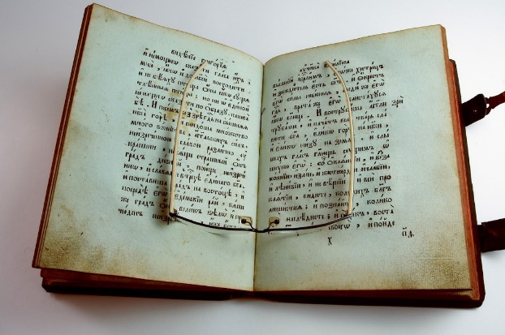
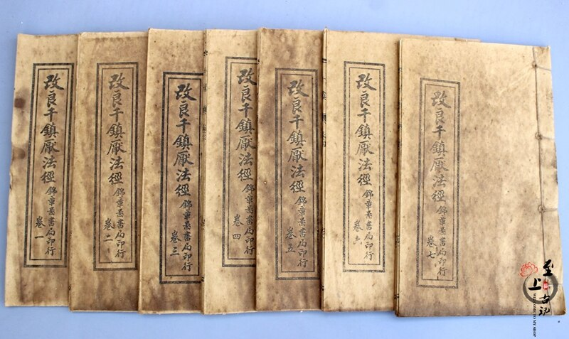
THE THIRD COMMUNICATION REVOLUTION - THE INVENTION OF PRINTING
The book proved to be a reliable means of communication:
information repository means of its broadcast increased the ability to communicate between contemporaries and between generations and people of different cultures.

Slide 20
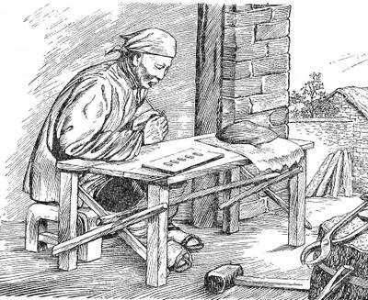
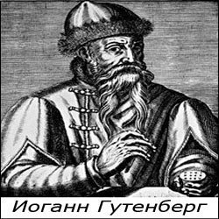
INVENTION OF PRINTING
Guttenberg's Printing Machine 15th century
Chinese 11th century kits
Notes:
В Китае наборные литеры появились еще в XI веке, то есть за 400 лет до Гуттенберга.
In China, set litres appeared in the 11th century, that is, 400 years before Guttenberg.
China is four hundred years ahead of Europe

Slide 21
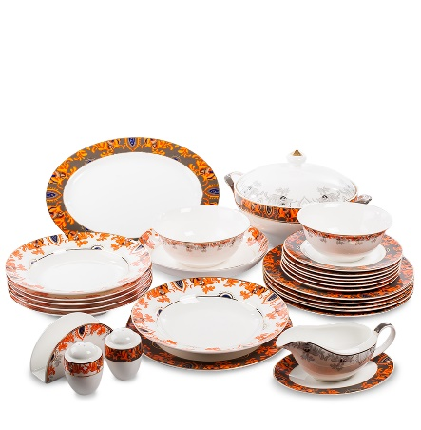
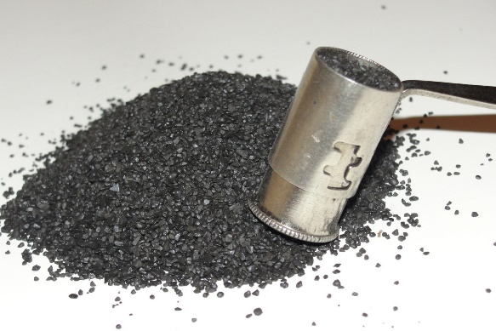
INVENTION OF PRINTING
At that time, China far outpaced Europe in cultural development. Here for many centuries before learned to make silk, porcelain, paper, compass, gunpowder.
Notes:
В то время Китай значительно опередил Европу в культурном развитии. Здесь на много столетий раньше научились изготавливать фарфор, бумагу, компас, порох. В средневековом Китае были многочисленные и многолюдные города, существовали Академия ученых, Академия живописи, Музыкальная палата. За тысячу лет до Европы здесь начали применять наиболее удобный и доступный материал для письма — бумагу. Вначале китайцы писали на длинных полосах бумаги и свертывали свои рукописи в форме свитка или складывали подобно ширмам. Позже получили распространение четырехугольные книги из отдельных листов.

Slide 22
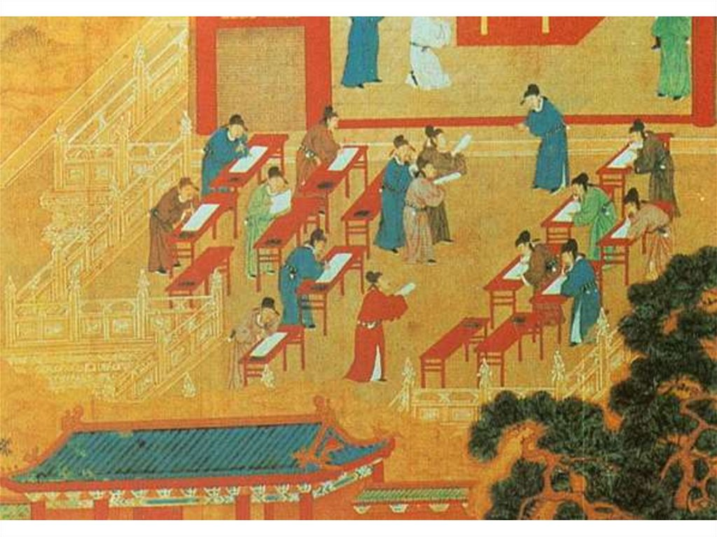
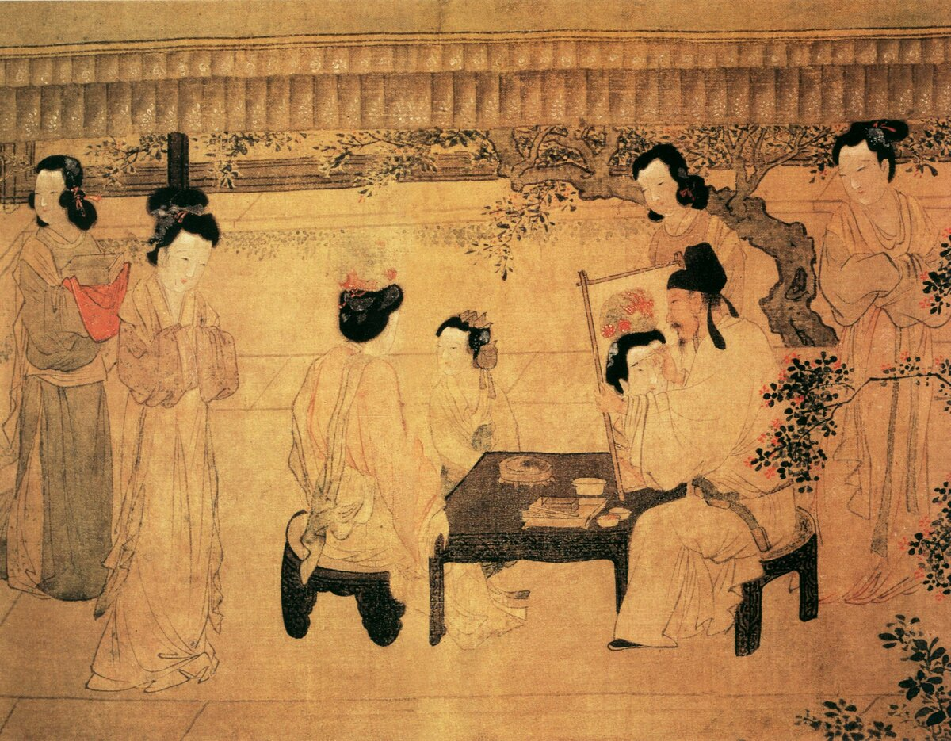
INVENTION OF PRINTING
In medieval China there were numerous and crowded cities, there were the Academy of Scientists, the Academy of Painting, the Music Chamber.
Notes:
В то время Китай значительно опередил Европу в культурном развитии. Здесь на много столетий раньше научились изготавливать шелк, фарфор, бумагу, компас, порох. В средневековом Китае были многочисленные и многолюдные города, существовали Академия ученых, Академия живописи, Музыкальная палата. За тысячу лет до Европы здесь начали применять наиболее удобный и доступный материал для письма — бумагу. Вначале китайцы писали на длинных полосах бумаги и свертывали свои рукописи в форме свитка или складывали подобно ширмам. Позже получили распространение четырехугольные книги из отдельных листов.

Slide 23
INVENTION OF PRINTING
A thousand years before Europe, the most convenient and accessible material for writing - paper - began to be used here. At first, the Chinese wrote on long strips of paper and rolled up their manuscripts in the shape of a scroll or folded like screens. Later, quadrangle books from separate sheets were distributed.
Notes:
В то время Китай значительно опередил Европу в культурном развитии. Здесь на много столетий раньше научились изготавливать шелк, фарфор, бумагу, компас, порох. В средневековом Китае были многочисленные и многолюдные города, существовали Академия ученых, Академия живописи, Музыкальная палата. За тысячу лет до Европы здесь начали применять наиболее удобный и доступный материал для письма — бумагу. Вначале китайцы писали на длинных полосах бумаги и свертывали свои рукописи в форме свитка или складывали подобно ширмам. Позже получили распространение четырехугольные книги из отдельных листов.

Slide 24
THE THIRD COMMUNICATION REVOLUTION - THE INVENTION OF PRINTING
Industrial production of books led to: 1. The rapid growth of the scientific and educational sphere of society, the increase in the proportion of literate people.
2. The development of the library business.
3. The emergence of an entire industry - the paper industry.
Notes:
Промышленное производство книг привело к:
1. Быстрому росту научной и образовательной сферы общества, увеличению доли грамотного населения.
2. Развитию библиотечного дела.
3. Возникновению целой отрасли производства — бумажной промышленности.

Slide 25
THE FOURTH COMMUNICATION REVOLUTION - THE INVENTION OF ELECTRONIC COMMUNICATION
The invention of electricity, when telephone, telegraph, radio and television are created, capable of accumulating and transmitting huge information arrays.
Communications began to be carried out with greater efficiency
Notes:
Изобретение электричества, когда создаются телефон, телеграф, радио и телевидение, способные накапливать и передавать огромные информационные массивы.
Коммуникации стали осуществляться с более высокой оперативностью

Slide 26
THE FIFTH COMMUNICATION REVOLUTION - THE INVENTION OF A PERSONAL COMPUTER
Made a revolution in the information sphere of society, changed the psychology and practice of people's scientific, pedagogical and industrial activities.
For the first time in the history of civilization, man received a highly effective tool for to strengthen their intellectual activities.
Notes:
ПЯТАЯ КОММУНИКАЦИОННАЯ РЕВОЛЮЦИЯ – ИЗОБРЕТЕНИЕ ПЕРСОНАЛЬНОГО КОМПЬЮТЕРА
Произвела переворот в информационной сфере общества, изменила психологию и практику научной, педагогической и производственной деятельности людей.
Впервые за всю историю развития цивилизации человек получил высокоэффективное средство для усиления своей интеллектуальной деятельности.

Slide 27
Homework
Topics of the reports:
Rituals in communication
Advertising as a model, kind and channel of communication The connection of language, culture and communication. Language differences.
Nuances of non-verbal communication in different national cultures
Notes:
Topics of the reports
Choose one you like

Slide 28
Homework
In your homework, you will detail the content of these concepts:
dialogue, discussion, conversation, meetings, negotiations,press conference, briefing, presentation, admission on personal matters

